Slide 1
Werkbaar Werk in de praktijk: Investeren in het arbeidsvermogen van patiënten met chronische aandoeningen
Nationale Dagen 16-17/11/2017
Dr. Marie-Noëlle Schmickler
Directeur Gezondheidstoezicht Mensura EDPB

Slide 2
Agenda
Pilootproject Activ84worK
Advies voor organisaties
Take home messages

Slide 3
Pilootproject Activ84work

Slide 4




Pilootproject Activ84worK
Een voorbeeld voor werkbaar werk in de praktijk
Pilootproject specifiek gericht op werknemers met de ziekte van Crohn en Colitis ulcerosa.
In samenwerking met
Met ondersteuning van de Crohn- en Colitis ulcerosa Vereniging (CCV)
Biedt op afstand (tele)werken een oplossing voor zowel werknemer als de werkgever?

Slide 5
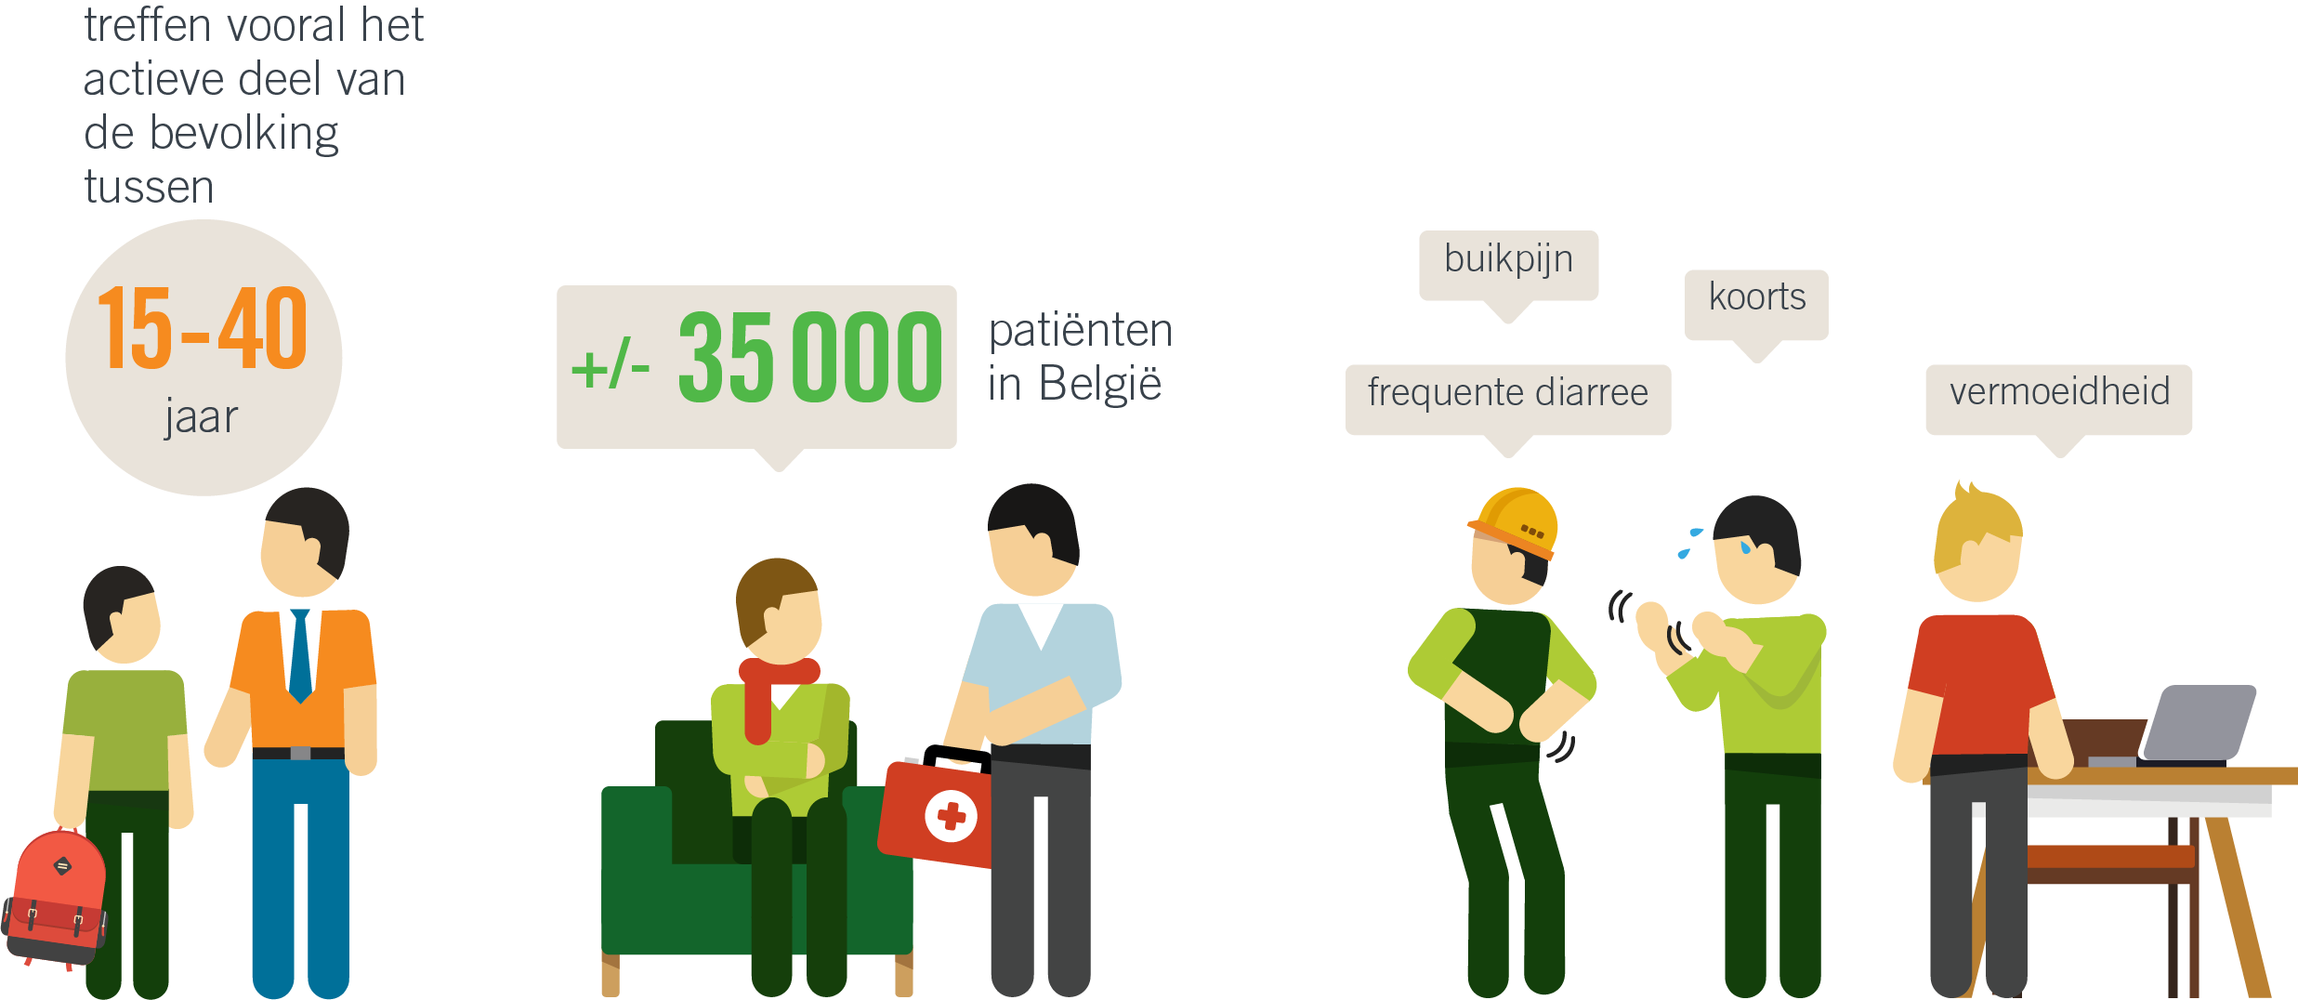
Ziekte van Crohn en Colitis ulcerosa
Facts and figures
Notes:
Deze chronische ziekten treffen vooral het actieve deel van de bevolking tussen de 15 en 40 jaar.
In België gaat het om ongeveer 35.000 patiënten.
De voornaamste symptomen (frequente diarree, buikpijn, koorts en vermoeidheid) maken vooral in periodes waarin de ziekte opflakkert een werkdag op kantoor of het woon-werkverkeer moeilijk voor deze patiënten.

Slide 6
Pilootproject Activ84worK
Uitgangspunt
Chronisch zieken zijn vaak afwezig op de werkvloer hoewel ze zouden kunnen werken
Werknemers getroffen door een inflammatoire darmziekte hebben nood aan meer flexibele arbeidsomstandigheden
Garantie van professionele inzetbaarheid
Vermindering van verzuim als gevolg

Slide 7
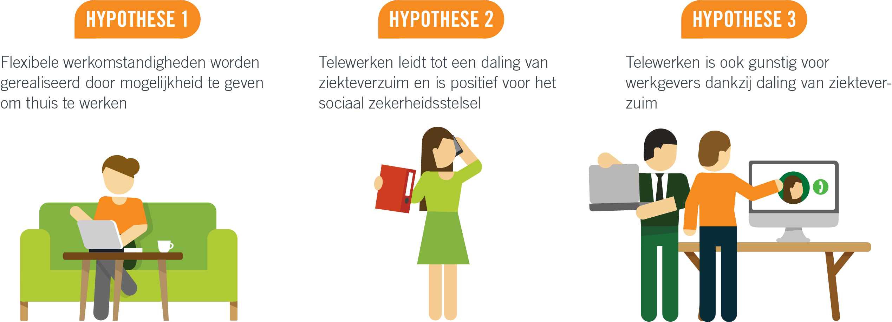
Pilootproject Activ84worK
3 onderzoekshypothesen
Notes:
Hypothese 1: flexibele werkomstandigheden worden gerealiseerd door mogelijkheid te geven om thuis te werken
Hypothese 2: telewerken leidt tot een daling van ziekteverzuim en is positief voor het sociaal zekerheidsstelsel
Hypothese 3: telewerken ook gunstig is voor de werkgevers dankzij daling van ziekteverzuim

Slide 8
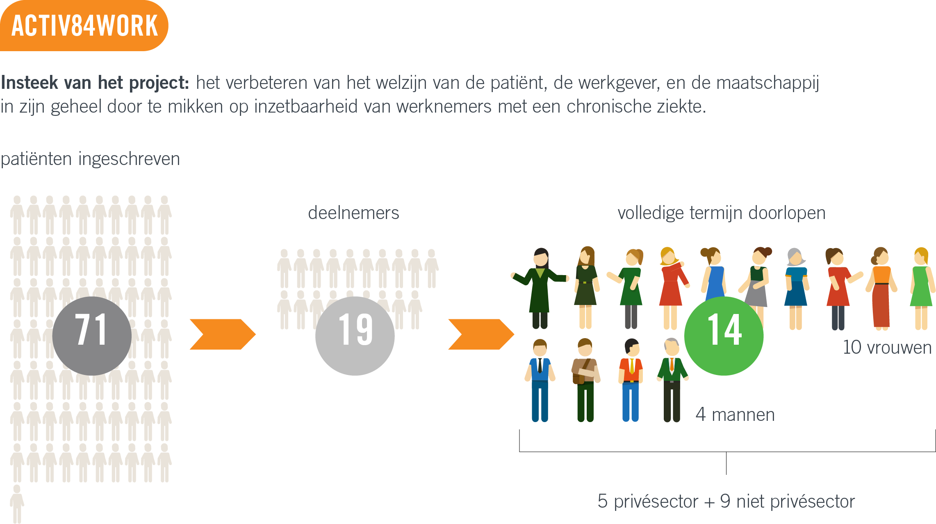
Pilootproject Activ84worK
Notes:
Inclusiecriteria:
Deelnemers moeten ouder zijn dan 18 zijn
Deelnemers moeten professioneel actief zijn
De deelnemers moeten in leven Vlaams-Brabant (België)
Deelnemers moeten een bepaalde vorm van inflammatoire darmziekte hebben
De deelnemers moeten worden gemotiveerd om deel te nemen en gedurende 6 maanden worden opgevolgd
Uitsluitingscriteria:
De deelnemers moeten hun schriftelijke toestemming te geven via de Informed Consent Form
Deelnemers moeten al over de technische mogelijkheden om thuis te werken
Een eerste contact met de werkgever van de patiënt is gemaakt, en de werkgever bereid is om deel te nemen
Insteek van het project: het verbeteren van het welzijn van de patiënt, de werkgever, en de maatschappij in zijn geheel door te mikken op inzetbaarheid van werknemers met een chronische ziekte.
Van de 71 patiënten die zich hadden ingeschreven, kwamen er 19 in aanmerking om deel te nemen aan Activ84worK.
Daarvan hebben er 14 de volledige termijn doorlopen
4 mannen, 10 vrouwen
5 privésector, 9 niet privésector

Slide 9
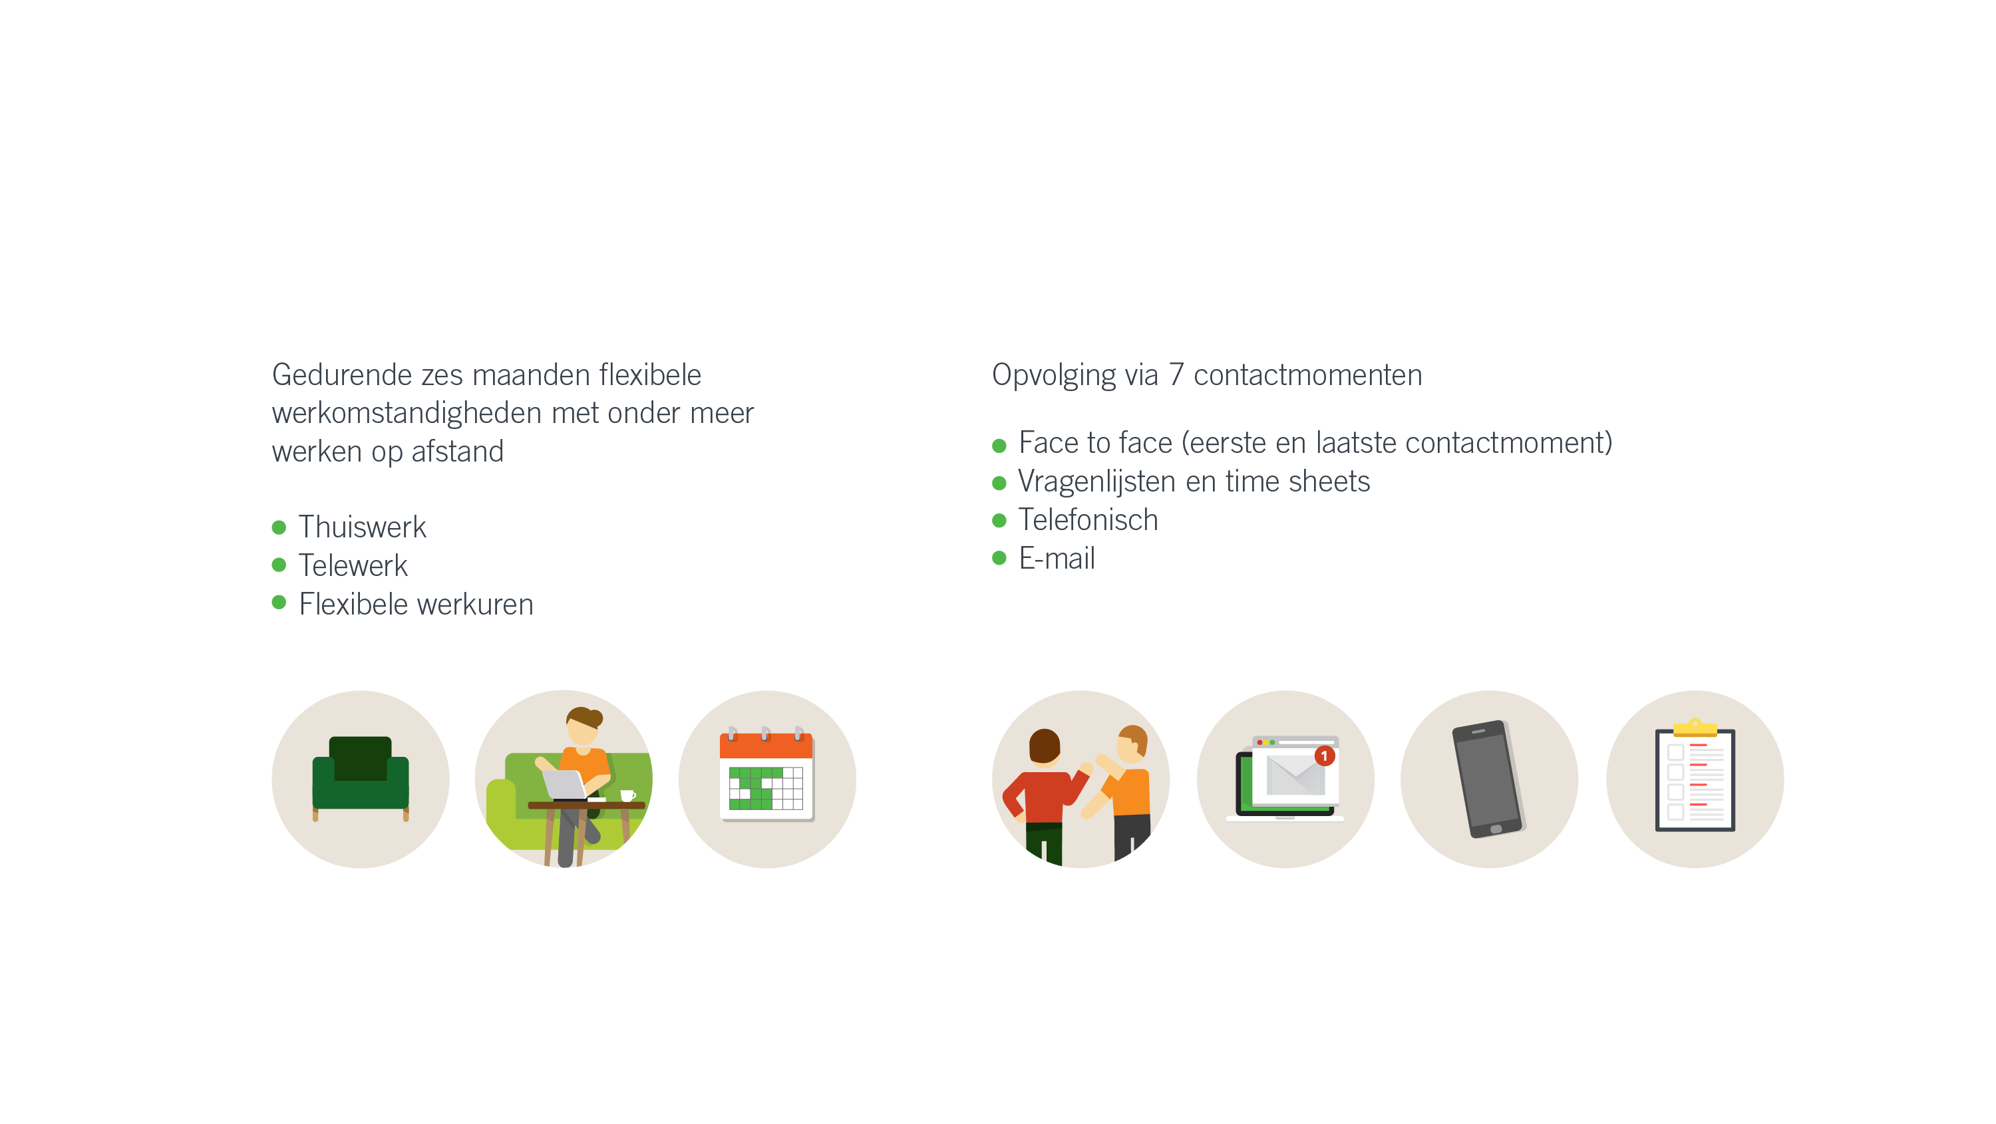
Pilootproject Activ84worK
Notes:
Gedurende zes maanden flexibele werkomstandigheden met onder meer werken op afstand
Thuiswerk
Telewerk
Flexibele werkuren
Opvolging via 7 contactmomenten
Face to face (eerste en laatste contactmoment)
Vragenlijsten en time sheets
Telefonisch
E-mail

Slide 10
Pilootproject Activ84worK
Vaststellingen
Zowel het aantal afgeronde cases als ook de duurtijd met name zes maanden is te kort om effecten te meten op langere termijn
Hoge instapdrempel omwille van informatie over ziekte
Aan leidinggevende
Aan collega’s
Soms bewuste keuze om gezondheidszorgen niet te delen op de werkvloer
Belangrijke rol van bedrijfscultuur
Vertrouwensrelatie
Feedbackcultuur
Nood aan duidelijk beleid over thuiswerk binnen organisatie
Jaloezie

Slide 11
Pilootproject Activ84worK
Vaststellingen (vervolg)
Maturiteit van de werknemer om gezondheid als een prioriteit te stellen
Effectieve functie is bepalend
Autonoom kunnen werken
Thuis werken is niet altijd evident in een leidinggevende rol
Belang van fysieke aanwezigheid
Notes:
Bijkomend vergt het ook een zekere maturiteit van de werknemer om zijn of haar gezondheid als een prioriteit te stellen.
Ook de effectieve functie is bepalend. Vooral medewerkers die autonoom kunnen werken ervaren het makkelijker om van thuis te werken.
Daarentegen is het voor sommige deelnemers in een leidinggevende rol niet evident om meer thuis te werken daar ze hun fysieke aanwezigheid belangrijk achten

Slide 12
Pilootproject Activ84worK
Vaststellingen (vervolg)
Grote behoefte aan stabiliteit en zekerheid
Bewuste keuze voor een organisatie waar veiligheid en welzijn centraal gesteld wordt
Mogelijkheid tot hospitalisatie-, groepsverzekering en pensioenopbouw
Verminderde behoefte aan verantwoordelijkheid en leiderschap bij toename van gezondheidsklachten
Behoefte aan een vertrouwensrelatie met hun leidinggevende
Indien er een wijziging is met betrekking tot directe leidinggevende of management
Vooral de bekommernis om onder dezelfde voorwaarden (flexibele werkuren, aantal thuiswerkdagen) te kunnen blijven werken

Slide 13
Pilootproject Activ84worK
Invloed op het verzuim?
Gezondheidsklachten worden ondergaan en ziektedagen zo weinig mogelijk ingezet
Creatief gebruik van afwezigheidsdagen om zich niet ziek te hoeven melden
Verlof
Overuren
Zorgt voor bijkomende stress met negatieve invloed op gezondheid
Gevaar voor latere langdurige afwezigheid als gevolg

Slide 14
Pilootproject Activ84worK
Invloed op het verzuim?
Thuiswerk zorgt mede voor een positief effect
Mogelijkheid om werkritme meer zelf te bepalen
Beter evenwicht tussen hun werktijd en hun vrijetijd
Beter evenwicht tussen zelfzorg en zorg voor hun gezin
Beter algemeen welzijnsgevoel van de patiënt
Meerwaarde om de werkdag thuis te kunnen starten bij wie de ziekte zich vooral ’s ochtends sterk manifesteert
Vermindering van stress
Tijdswinst door het vermijden files en de soms stresserende ritten met openbaar vervoer.

Slide 15
Pilootproject Activ84worK
Ervaringen
Sommige deelnemers die deeltijds werken ervaren een daling in hun aantal ziektedagen.
Keerzijde van de medaille is toch een toename in financiële druk en een emotionele verwerkingsperiode door af te stappen van een voltijdse werkregime.

Slide 16
Pilootproject Activ84worK
Ervaringen
Positieve ervaring van deelnemers door
Tijd nemen om loopbaan onder de loop te nemen
Gestimuleerd werden om na te denken over een toekomstige invulling
Herbekijken van takenpakket (jobsculpting) in functie van thuiswerk door ledinggevende
Door het onderzoek is er meer openheid en transparantie tussen werknemer en werkgever ontstaan
Ook leidinggevenden merkten de gunstige effecten van thuiswerk op en blijven de maatregel van occasioneel thuiswerk hanteren in de toekomst

Slide 17

2
Advies voor organisaties

Slide 18
Advies voor organisaties
Stap af van het woord ‘verzuim’ daar het een negatieve bijklank heeft
Creëer awareness onder werknemers betreffende het belang van inzetbaarheid
Laat mensen nadenken over de verdere invulling van hun carrière en loopbaanbehoeftes (loopbaandesign)
Laat werkwerkers proeven van andere rollen, functies en verantwoordelijkheden

Slide 19
Advies voor organisaties
Wees duidelijk over de rol van de direct leidinggevenden
Zorg ervoor dat er een duidelijk beleid is rond thuiswerk en rechtszekerheid rond afspraken die gemaakt worden
Creëer openheid, en communiceer beslissingen zoveel en zo snel als mogelijk
Transparantie leidt tot vertrouwen.
Introduceer loopbaangesprekken om individuele behoeften van de werknemers en verwachtingen vanuit de organisatie op elkaar af te stemmen
Overweeg te werken met mentors of externe coaches

Slide 20

3
Take home messages

Slide 21
Take home messages
Chronisch zieke werknemers willen werken
Maak chronische ziekte bespreekbaar
Creëer een sfeer van vertrouwen
Bespreek de specifieke noden van de werknemer
Maak inzetbaarheid en flexibiliteit bespreekbaar
Stimuleer medewerkers om zelf na te denken over hun loopbaanbehoeften
Laat medewerkers proeven van andere rollen, functies en verantwoordelijkheden

Slide 22
Dr. Marie-Noëlle Schmickler
Dank u
+32 2 549 71 00
marienoelle.schmickler@mensura.be

